Slide 1
TSS-BI 与 数字化管理
Notes:
人人皆开发、人人皆用户、讲好百世快运BI的故事

Slide 2
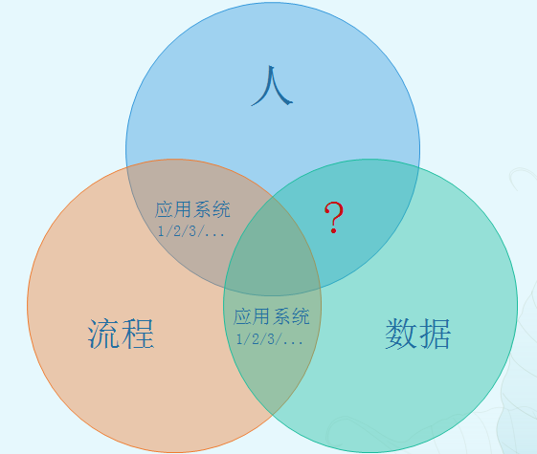
企业信息化管理
企业信息化三要素：人、流程、数据
理想：三位一体
现实：一地鸡毛
流程分散于各个系统
数据孤岛林立
N个账号密码
N份Excel导出数据
信息是有了
可是信息化管理呢？
Notes:
数据管理成为核心竞争力，直接影响财务表现。当数据资产是企业核心资产的概念深入人心之后，企业对于数据管理便有了更清晰的界定。
将数据管理作为企业核心竞争力，持续发展，战略性规划与运用数据资产，成为企业数据管理的核心。
数据资产管理效率与主营业务收入增长率、销售收入增长率显著正相关。
高效、迅速地从海量数据中挖掘出潜在价值并转化为决策依据的能力，将成为企业的核心竞争力。

Slide 3
企业信息化难点
业务数据增长迅速，数据分散，分析难度大
手工方式处理数据，工作量大准确度低安全性低
业务调整太快，原有报表不能服务于新业务
没有统一的报表管理门户
报表展现过于明细和简单，管理者无法掌握企业全局信息
无法随时随地掌握数据信息
以上种种问题，致使管理者难以获取准确的有效信息，决策还流于拍脑袋凭直觉决策，无法实现数字化、精细化管理和运营。
Notes:
1、一般企业多个业务系统比如 CRM、ERP、OA 都是封闭独立运行,业务数据分散在不同的系统中,查询数据需要进入不同的系统,业务数据的应用难度非常大。另外数据 多口采集、重复录入、数据更新不同步、数据结构不同,也严重影响了数据的一致性和 准确性。
2、为满足管理人员查阅跨部门、跨系统的综合性信息,业务部门需要手工 excel 进行汇 总和调整,基本上是“月报月月做,日报天天做”,工作量大,时效性低,数据不准确, 制作、维护、查看都很不方便。excel 的权限功能简单,数据安全性低,严重损害企业利益。
3、每个业务系统虽然有报表目录,但领导者不能从统一门户中查阅报表,更不能统一管理所有报表,对报表进行权限配置。
4、业务系统带有的报表一般功能都很低,只能实现基本的数据汇总、展示功能,不能直观的、丰富的展现分析数据,更不能通过模型进行业务的预警、预测,支撑企业多种 业务运用,不利于管理者掌握全局信息,全面决策。

Slide 4
TSS-BI 能帮我们做什么
量化一切可量化的，让管理透明，让数据随时随地、按需可得
简化开发流程：业务 -- 开发
All IN Portal
集中管理数据，消除数据孤岛
集中管理流程
集中管理用户、组织、角色、资源、权限
数字化管理：轨迹、复盘、预警
仪表化管理：实时监控、看板，办公室即驾驶室
体现管理思路、固化操作流程
失控的网络、黑洞 —> 透明、实时、可控
收集用户反馈、运行日志，不断完善
Notes:
业务人员-->产品经理-->项目经理-->开发人员-->测试人员
数字化，每个时间段的数据都是一个确切的坐标，只有记录了一切，才有可能描绘出完整的轨迹。
人生、企业发展，无非一段旅程，有迹可循，才能更好的把握方向，始终走在正确的道路上。
仪表化管理：对企业而言，所有的业务进程和标准的执行情况都必须实时反映在各类仪表盘上，以便让管理者和员工都一目了然。传统的管理方式，很多问题都无法及时发现。而一旦引入这种管理方式，许多问题就无处遁形了。问题将在第一时间被暴露出来并预警。就像汽车仪表盘，公司是一辆高速行车的汽车，需要时刻通过仪表盘来了解当前的运行状态，并根据路况信息做出及时调整（调整方向、控制车速）。

Slide 5
TSS-BI 定位是什么？
一个用来开发BI的软件：B/S，SOA（面向服务架构）
数据管理平台：全方位管理数据的生成、流转、分析、呈现、感知、分发
数据采集平台
数据服务（API）平台
数据交换（中转）平台：中枢系统
数据分发平台
插件式开发平台：报表、录入表、门户栏目、ETL
基于MIT许可协议的开源项目
交流学习的社区
Notes:
DB → ETL → 清洗库 → 导出到Excel、PPT → 透视...... → 图表 → 邮件、实时通讯 → 查阅
DB → ETL → 清洗库 → 它山石
支持第三方集成，具备友好的对外集成接口，可以轻松地完成与第三方系统集成，延伸出更加丰富的平台应用。
商业智能BI：简而言之，将企业数据转换为有用信息，然后分发到企业各处。

Slide 6
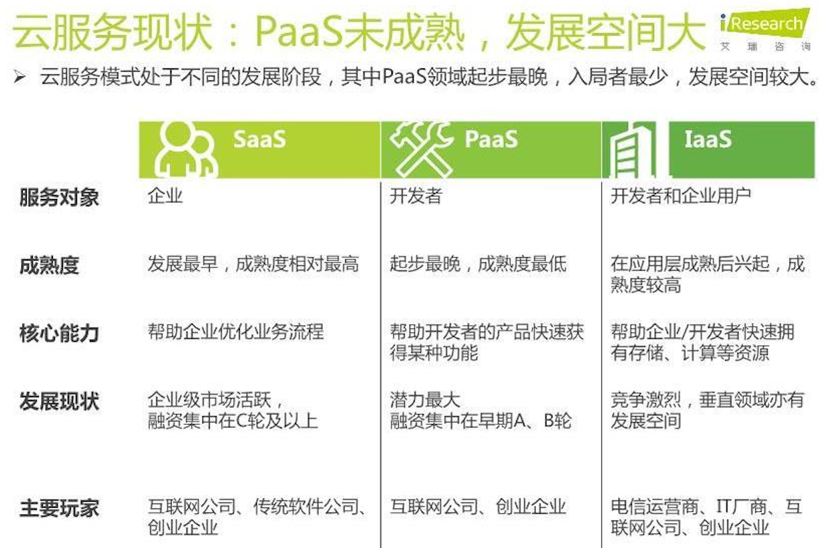
SAAS or PAAS
Notes:
能够向 PaaS 发展的 SaaS，在未来或许会有更强的生命力，因为 PaaS 能够更好地解决产品通用性和个性的问题，而是否能够解决好这个问题，是体现企业级应用核心价值的关键。在不需要改动产品的前提下，便捷地满足个性化需求，这将会是 SaaS 决定未来的胜负手。
小型企业要求产品的体验要好，使用起来够简单，切入点要准确；
中型企业要求 SaaS 功能相对比较全，集成性比较好；
大型企业更多希望 SaaS 平台化，将上百种应用集中在平台上，并且对于 SaaS 的个性化定制要求很高。
对于企业来说，公司的核心数据以及顺畅高效的管理是无价的，不同于个人用户付费欲望普遍较低，企业级用户在优秀的产品面前是十分愿意支付费用的。对于企业级用户来说，SaaS 软件的价格其实并不是最重要的，究竟能否解决它们的痛点才是它们所追求的。
SaaS 不像 2C 产品，企业级用户在选择供应商前，会对其资质、市场影响力、团队能力进行全面考察，所以只有技术、背景、产品都十分优秀的团队，才能对企业级用户产生吸引力，这对于普通创业团队来说，也是一道门槛。
从产品本身来看，2B 的产品要比 2C 的产品复杂很多，SaaS 软件需要妥善解决好产品通用性和客户个性化的问题，设计和开发的门槛都很高；如果创业团队没有丰富的经验以及优秀的能力，是很难完成这样的任务的。
企业管理者和普通员工对于 SaaS 的使用需求是不一样的：管理者想要看到更多的菜单、报表，能够呈现越多信息越好；而普通员工则喜欢简洁易用，体验更好更友善的产品。这是对于开发团队的第一个矛盾。

Slide 7
TSS-BI的优势
结构清晰简单、易扩展、稳定、可靠
插件式开发
充分封装，轻松使用AJAX和RESTful Web服务一起创建丰富的界面
量化一切可量化的
试错成本低、且接地气
把试错和改进的成本压到最低
迭代的速度提到最高
兼顾通用性和个性化
开源免费、部署便捷、使用简单、社区化支持
Notes:
开发门槛低，越接近业务人员，越有地气。
PaaS 能够更好地解决产品通用性和个性的问题，而是否能够解决好这个问题，是体现企业级应用核心价值的关键。
在不需要改动产品的前提下，便捷地满足个性化需求，这将会是 SaaS 决定未来的胜负手。

Slide 8
如何搭建一个BI
明确方向和目的
你现在有什么
你希望将来有什么
收集数据、建立数据仓库
清洗加工数据
分析数据 + 可视化 + 自动化
寻找异常、分析原因、得出结论、验证结论
数据分发共享、数据越分享越有用
Notes:
分析、发现、预测、决策
现状分析、原因分析、预测分析
时间：过去、现在、将来
空间：全域、局部

Slide 9
从人开始
设立角色，对应现实中的工作岗位
同步人员信息
从已有系统（OA等）同步
自行注册
为每个人员定岗
分级授权
设定地方、部门等级别管理员
自行管理本组织人员定岗、换岗、离岗

Slide 10
采集数据
定制ETL过程，清洗既有数据
常见ETL任务（按天、按明细等）+ 定时器
Kettle、存储过程
定制ETL任务
定制流程，人员自行在BI录入数据
定制录入表单、流程控制
开放录入表
录入数据
审核数据
Notes:
示例：洗车店记账、订单库存管理、车队BI

Slide 11
分析数据
创建数据源、数据服务
查询数据
分析汇总
图表展示：EasyUI、Echarts
开放报表访问
推送报表
收集反馈

Slide 12
TSS-BI 运行环境配置
硬件环境：CPU 双核+、内存2G+、硬盘20G+
运行环境：JDK1.6/1.7 + Tomcat7 + MySQL，操作系统支持linux/mac os/windows
浏览器：Chrome、FireFox、IE11、Edge等主流浏览器，推荐使用Chrome

Slide 13
一个经过良好设计的框架
开发者只需要写一些必须的代码；无需接触底层代码
可以为程序提供清晰的结构 并 提高程序的内聚性，清晰的结构使得其他人可以更容易加入项目
简洁的例子和文档为用户提供最佳实践
代码容易测试
框架是一种现有的成功的解决方案，它存在的目标就是：通过提供标准的模式，来提升开发过程和现有组件直接的重复运用性，并为新的需求提供相应的扩展接口，从而提高开发效率和产品质量。

Slide 14
授权模型
Admin is God 资源权限之源
分级授权：总部、分公司、部门
授权级别
普通
可授权
可授权可传递

Slide 15
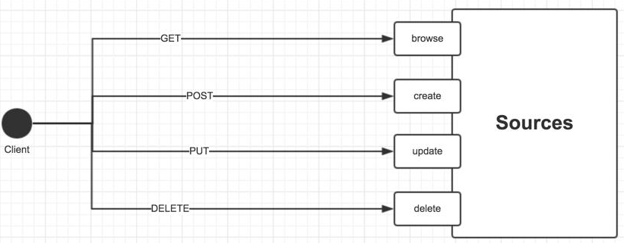
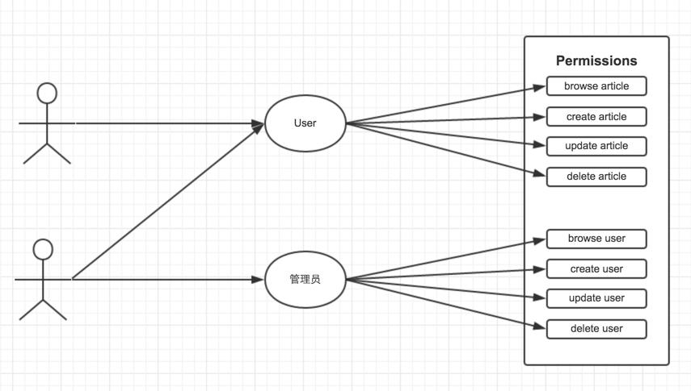
资源的分类、操作、权限
私人资源
角色资源
公共资源
Notes:
"私人资源"：是属于某一个用户所有的资源，只有用户本人才能操作，其他用户不能操作。例如用户的个人信息、订单、收货地址等等。
"角色资源"：与私人资源不同，角色资源范畴更大，一个角色可以对应多个人，也就是一群人。如果给某角色分配了权限，那么只有身为该角色的用户才能拥有这些权限。例如系统资源只能够管理员操作，一般用户不能操作。
"公共资源"：所有人无论角色都能够访问并操作的资源。
"资源权限"，就是资源与操作的一套组合，例如"增加用户"是一种权限，"删除用户"是一种权限，所以对于一种资源所对应的权限有且只有四种。
角色与用户的关系：一个角色对应一群用户，一个用户也可以扮演多个角色，所以它们是多对多的关系。
角色与权限的关系：一个角色拥有一堆权限，一个权限却只能属于一个角色，所以它们是一(角色)对多(权限)的关系
权限与用户的关系：由于一个用户可以扮演多个角色，一个角色拥有多个权限，所以用户与权限是间接的多对多关系。
需要注意两种特别情况：
1、私人资源与用户的关系，一种私人资源对应的四种权限只能属于一个用户，所以这种情况下，用户和权限是一(用户)对多(权限)的关系。
2、超级管理员的角色，这个角色是神一般的存在，能无视一切阻碍，对所有资源拥有绝对权限，甭管你是私人资源还是角色资源。

Slide 16
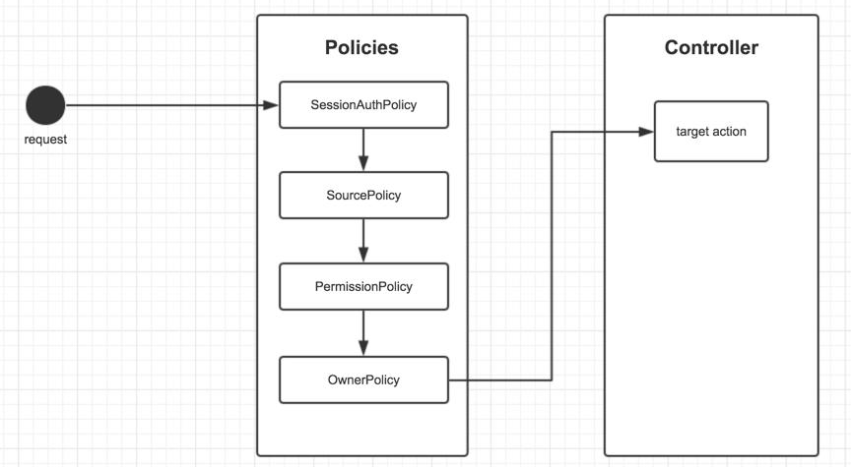
资源权限策略/过滤器
Notes:
SessionAuthPolicy： 检测用户是否已经登录，用户登录是进行下面检测的前提。
SourcePolicy： 检测访问的资源是否存在，主要检测Source表的记录
PermissionPolicy：检测该用户所属的角色，是否有对所访问资源进行对应操作的权限。
OwnerPolicy： 如果所访问的资源属于私人资源，则检测当前用户是否该资源的拥有者。
如果通过所有policy的检测，则把请求转发到目标action。

Slide 17
在www.boubei.com获得帮助
TSS FAQ：常见问题及解决办法
TSS API 接口说明
tssJS 方法说明
TSS用户操作手册
TSS-BI 开发手册
BI案例、Demo
Notes:
多种学习途径：
线下培训
网络在线教学视频
开发者社区、论坛
QQ群、微博、微信公众号

Slide 18
why：用户为什么要使用我们的产品？
what：我们的产品能为用户提供什么服务？
who：谁是我们的用户？
when：用户时候时候会用我们的产品？
where：使用场景是什么？
how：如何使用？
how much：使用成本是多少？

